Slide 1
NEWS LETTER
社会保険労務士法人 アグス
札幌市豊平区平岸4条2丁目2番3号
TEL 011-823-2879
FAX 011-817-2324
～ 法改正情報 ～
2025年に予定されている主な法改正をご案内いたします
ご担当者の方はご準備をお願い致します。
社会保険料率・労災保険料率・雇用保険料率の改正
社会保険料率
令和7年3月分から改正されます
介護保険料率 16/1000 ➡ 15.9/1000
健康保険料率 下記をクリックしてご確認ください
北海道の保険料額表
各都道府県別の保険料額表
雇用保険料率
令和7年4月1日から改正されます
業種 | 被保険者負担 | 会社負担
一般の事業 | 5.5/1,000 | 9/1,000
建設の事業 | 6.5/1,000 | 11/1,000
労災保険料率
令和７年度の変更はありません

Slide 2
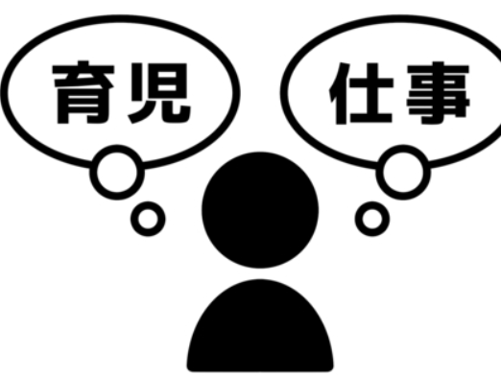
育児・介護休業法の改正
今回の改正は、男女とも仕事と育児・介護を『両立できるように』、休みやすくし、また、柔軟に働きやすくするための措置が拡充され,令和７年４月１日と10月１日と２段階の改正を行う必要があります。
育児に関する改正内容 | 施行時期
1. 子の看護休暇の見直し | 令和7年4月1日
2. 所定外労働の制限（残業免除）の対象となる子の範囲の拡大
3. 育児短時間勤務の代替措置にテレワーク追加
4. 在宅勤務等の措置の努力義務化
5. 300人超の企業に育児休業取得状況の公表の義務付け
6. 仕事と育児の両立に関する個別の意向聴取と配慮の義務付け | 令和7年10月1日
7. 柔軟な働き方を実現するための措置の義務付け
介護に関する改正内容 | 施行時期
1. 介護休暇の見直し | 令和7年4月1日
2. 介護両立支援制度等の個別周知・意向確認の義務付け
3. 介護良質支援制度等の早期の情報提供の義務付け
4. 介護両立支援制度等を利用しやすい雇用環境設備の義務付け
5. 介護期の在宅勤務等の努力義務化
雇用保険法の改正内容 | 施行時期
1. 出生後休業支援給付金の創設 | 令和7年4月1日
2. 育児時短就業給付金の創設
3. 高年齢雇用継続給付の支給率の変更
改正事項が多岐わたりますので、厚生労働省が公表する書式やリーフレット等で最新情報をご確認いただき、施行日までに体制の見直し、就業規則等の規程の整備する必要があります。
出産や介護休業の予定がある従業員がいましたら、当社アグスへご連絡ください。
事業所を支援する助成金等をご案内させていただきます。

Slide 3
育児に関する改正
【 令和７年４月１日から施行 】
【 令和７年１０月１日から施行 】
子の看護休暇の見直し
柔軟な働き方を実現するための措置等
改正項目 | 改正内容
対象となる子の範囲の拡大 | 小学校３年生修了まで
取得事由の 拡大 | ①病気・けが ②予防接種・健康診断 ③感染症に伴う学級閉鎖等 ④入園（入学）式、卒園式
労使協定による適用対象外 | 週の所定労働日数が２日以下 (継続雇用期間６か月未満廃止）
改正項目 | 改正内容
対象者 | ３歳から小学校就学前の子を養育する労働者
事業主が 講ずべき措置 | 以下から２つ以上の措置を行う必要がある （選択肢） ① 始業時刻等の変更 ② テレワーク等（10日以上/月） ③ 保育施設の設置運営等 ④ 就業しつつ子を養育することを容易にする ための休暇 (養育両立支援休暇)の付与(10日以上/年) ⑤ 短時間勤務制度
所定外労働の制限の対象拡大
労働者への個別周知・意向確認の義務
改正項目 | 改正内容
労働者の範囲の 拡大 | 小学校就学前の子を養育する労働者
改正項目 | 改正内容
対象者 | ３歳から小学校就学前の子を養育する労働者
周知時期 | 労働者の子が３歳の誕生日の１か月前までの１年間 (１歳11か月に達する日の翌々日から２歳11か月に達する日の翌日まで）
周知事項 | ①事業主が講ずるとした対象措置 （２つ以上）の内容 ② 対象措置の申出先（例：人事部など） ③ 所定外労働（残業免除）･時間外労働・ 深夜業の制限に関する制度
個別周知意向確認の 方法 | ①面談 ②書面交付 ③FAX ④電子メール 等のいずれか 注：①はオンライン面談も可能。 ③④は労働者が希望した場合のみ
短時間勤務制度（3歳未満の子）の代替措置に
テレワーク追加
改正項目 | 改正内容
代替措置の メニューを追加 | （代替措置〉 育児休業に関する制度に準ずる措置 始業時刻の変更等 テレワーク
育児のためのテレワーク導入の努力義務化
労働者への意向聴取・配慮の義務
改正項目 | 改正内容
周知時期 | ① 労働者が本人または配偶者の妊娠・出産等 を申し出たとき ② 労働者の子が３歳の誕生日の１か月前ま での１年間 （１歳11か月に達する日の翌々 日から２歳11か月に達する日の翌日まで）
周知事項 | ① 勤務時間帯（始業および終業の時刻） ② 勤務地（就業の場所） ③ 両立支援制度等の利用期間 ④ 仕事と育児の両立に資する就業の条件 （業務量、労働条件の見直し等）
個別周知・意向確認の方法 | ①面談 ②書面交付 ③FAX ④電子メール 等のいずれか 注：①はオンライン面談も可能。 ③④は労働者が希望した場合のみ
３歳未満の子を養育する労働者がテレワークを選択できるように措置を講ずることが、事業主に努力義務化されます
育児休業男取得状況の公表義務
改正項目 | 改正内容
公表義務の対象となる企業 の拡大 | 従業員数300人超の企業

Slide 4
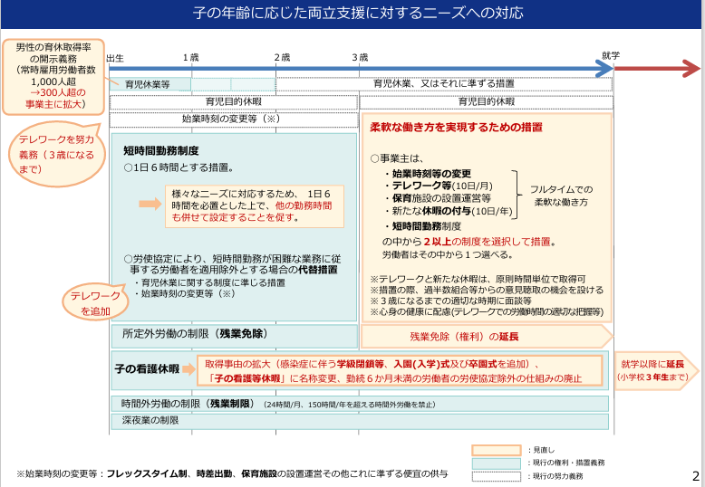
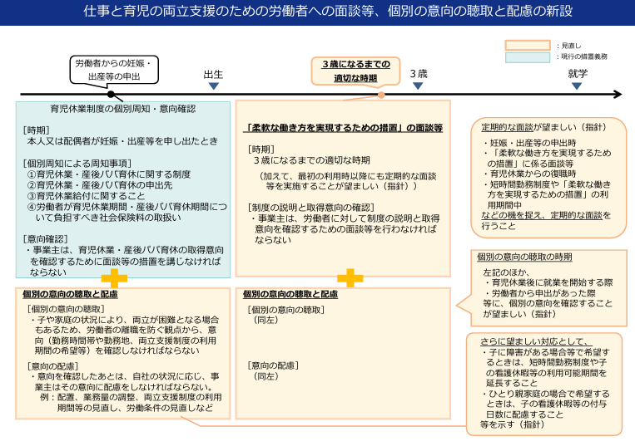

Slide 5
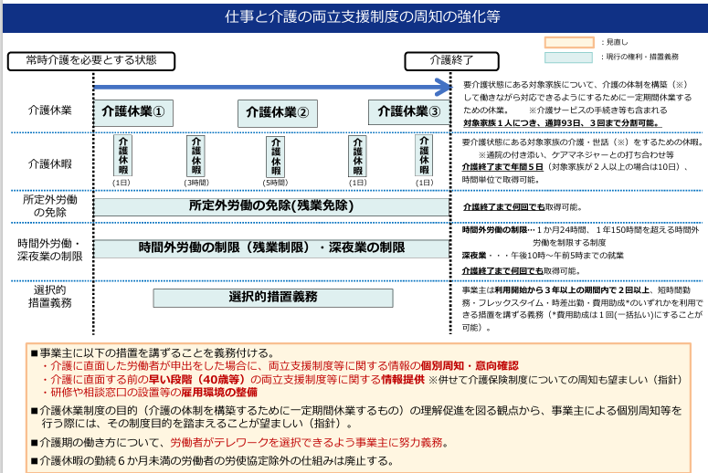
介護に関する改正
【 令和７年４月１日から施行 】
介護休暇の見直し
介護離職防止のための雇用環境整備
改正項目 | 改正内容
労使協定による適用対象外 | 週の所定労働日数が２日以下 （継続雇用期間６か月未満廃止）
介護休業や介護両立支援制度等の申出が円滑に行われるようにするために、事業主は以下のいずれかの措置を講じなければなりません。なお、複数の措置を講ずることが望ましいとされ、たとえ介護に直面している社員がいない企業であっても対象となります。
(ア)介護休業・介護両立支援制度等に関する研修の実施 (イ)介護休業・介護両立支援制度等に関する相談体制の整備（相談窓口設置） (ウ)自社の労働者の介護休業取得・介護両立支援制度等の利用の事例の収集・提供 (エ)自社の労働者へ介護休業・介護両立支援制度等の利用促進に関する方針の周知
介護離職防止のための個別の周知・意向確認の義務化
改正項目 | 改正内容
周知事項 | 介護休業に関する制度、介護両立支援制度等（制度の内容） 介護休業・介護両立支援制度等の申出先 介護休業給付金に関すること
個別周知意向確認の方法 | ①面談②書面交付③FAX④電子メール 等のいずれか 注：①はオンライン面談も可能 ③④は労働者が希望した場合のみ
両立支援制度等に関する早期（40歳等）の情報提供
改正項目 | 改正内容
情報提供事項 | 介護休業に関する制度、介護両立支援制度等（制度の内容） 介護休業・介護両立支援制度等の申出先 介護休業給付金に関すること
情報提供時期 | 労働者が40歳に達する日（誕生日前日）の属する年度（1年間） 労働者が40歳に達した日の翌日（誕生日）から1年間
情報提供方法 | 面談（オンライン面談を含む）、書面交付、FAX 、電子メールなどのいずれか
介護のためのテレワークの導入
要介護状態の対象家族を介護する労働者がテレワークを選択できるようにすることが事業主に努力義務化されます。

Slide 6
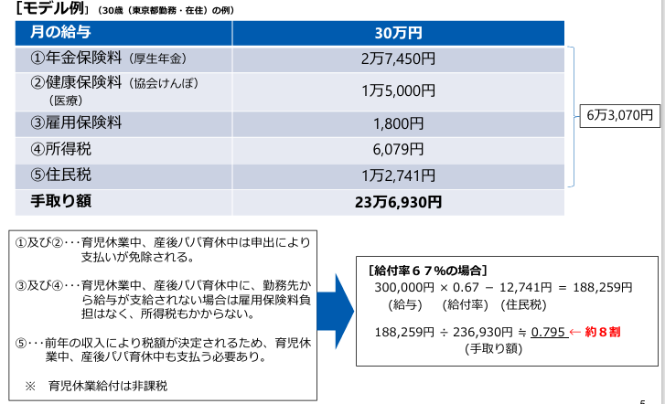
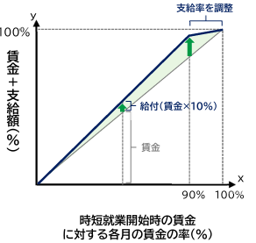
雇用保険に関する改正
令和７年４月１日から 既存の育児休業給付に加えて 『出生後休業支援給付金』、
『育児時短就業給付金』 が新設されます。
出生後育児休業給付金
子の出産直後の一定期間内（男性は子の出生後８週間以内、女性は産後休業後８週間以内）に、夫婦が共に14日以上の育児休業（出生後休業）を取得した場合において、最大で28日間、休業前の賃金の13％相当額を支給する給付金をいいます。
【男女ともに育児休業を取得する場合の例】
育児時短就業給付金
高年齢雇用継続給付金の支給率の縮小
従業員が、２歳未満の子を養育するために、所定労働時間を短縮して就業をした場合（時短勤務をした場合）において、時短勤務中に支払われた賃金額の10％相当額を支給する給付金をいいます。
各月に支払われた賃金の低下率 | 賃金に上乗せされる支給率
64％以下 | 各月に支払われた賃金×10％
64％超75％未満 | 各月に支払われた賃金額×10％から0％の間で、賃金の低下率に応じて、賃金と給付額の合計が75％を超えない範囲で設定される率
75％以上 | 不支給

